Slide 1
3.3 系统的优化
第三章 系统与设计

Slide 2
情景剧场
有一个农夫带着一条狼、一只羊和一筐白菜过河。如果没有农夫看管，则狼要吃羊，羊要吃白菜。但是船很小，农夫只能带一样东西过河。你能帮农夫解决这个问题？

Slide 3
解决方法
1、农夫带着羊首先过河，农夫回来。
2、农夫与狼过河，农夫与羊回来；
3、农夫搬白菜过河，农夫回来；
4、农夫与羊一起过河。

Slide 4
1.系统的优化
系统的优化就是在给定条件下，通过一定的手段和方法，使系统获得最佳功能或更加效益的过程。

Slide 5

探究：
系统优化的意义？

Slide 6
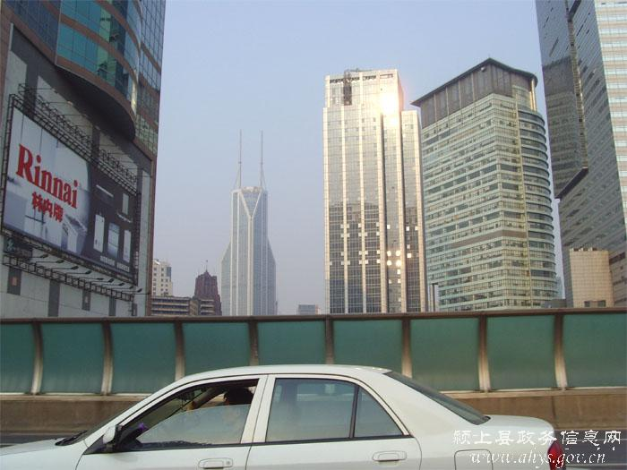
1、问题——车道附近车流污染严重
影响附近人群健康，消除或减轻噪音污染成为优化学校等大环境系统的重要课题。

Slide 7
系统优化的意义？
讨论：
怎样改善噪音的污染，优化村民所处环境（系统）？

Slide 8
选择合适的优化方法
减小噪音原则：
一、 声源处减弱
二、传播过程中减弱
三、接收处减弱

Slide 9
选择合适的优化方法
1、密闭声源，在声源处建造隔声墙，防止噪声直接向外传播。
2、给机器上足润滑油，即防止产生噪音，又能保护机器。
3、加强绿化，在繁杂的公路两旁植树造林，形成屏障。
4、给添置隔音设施。
5、在耳朵处加塞隔音装置，如好的耳塞。

Slide 10
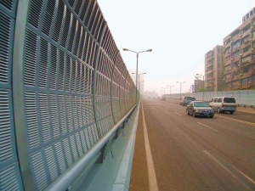
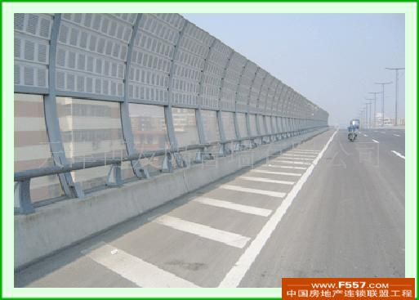
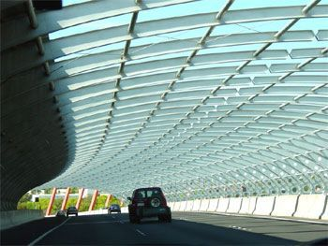
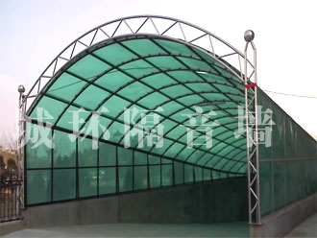

Slide 11
系统优化的意义
修建隔音墙，以较小的投入，获得了好的治理噪音污染的效益，使社会环境大系统的整体得以优化。
系统被改善了，就是系统被优化了。获得系统的最佳效益或最佳功能，就是系统优化的意义。

Slide 12
系统优化的意义
在一定的资源条件下，以最小的投入（人力、物力、财力），获取系统的最佳效益或最佳功能。

Slide 13
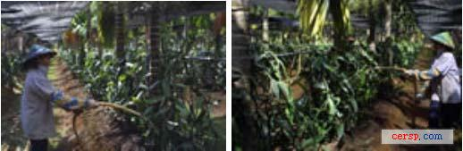
案例分析：
“农作物种植系统的优化——农作物间作套种 ”
槟榔林套种香草兰收益高

Slide 14
香草兰——香料之王，是藤本植物，需要有支柱攀缘，并要求适度的荫蔽。测定结果表明50%的荫蔽度有利于香草兰的生长发育。荫蔽有两种，一种是死荫蔽，通过修建人工荫棚的办法(用遮光网)达到控制荫蔽度的目的。这种方式需要水泥柱或石柱作为香草兰棚架或攀缘的支柱。另一种是活荫蔽：可选择天然树木或人工种植的椰子、槟榔等作物为活支柱，以控制活支柱树冠来调节种植园的荫蔽度。园地的选择要选择近水源且排水良好、有机质含量高、比较肥沃疏松的微酸性土壤；台风主风方向有良好屏障比较静风的向阳缓坡地或平地。
2002年，符良接受了中国热带农业科学院香料饮料研究所专家的建议，在槟榔林下套种了20亩香草兰种苗，通过对香草兰的水肥管理，使槟榔的产量较纯槟榔林提高15-20%。经过精心培育，现在棵棵香草兰上挂满了沉甸甸的豆荚。预计20亩香草兰到11月份总收入可达285000元。现场一位管理人员给记者算了一笔帐，40亩槟榔园年收入72万元左右，间种可使槟榔增收8万，再加上香草兰的收入，每亩土地较单纯种槟榔增收约9000元！经发酵生香的商品香草兰豆荚含有250多种发挥性芳香族成分以及有机酸、糖、树脂、矿物质等丰富成分，香气独特，留香时间长达2～3年，被广泛用于高档食品和饮料的配香原料，在发酵业、化妆及医药等领域均有应用，具有用途广、经济价值高的特点。目前国内售价为1000～1200元人民币/千克。
小科普

Slide 15
符良为什么选择活荫蔽种植，而不采纳传统的死荫蔽种植？
活荫蔽的改良不仅增产、增收，还提高了土地利用率，可见活荫蔽系统比死荫蔽系统，功能更强大，效果更优。
香草兰套种的收益如此诱人，我们为何不把香草兰套种到稻田里、麦田里，甚至套种到沙漠中与杨树为友呢？

Slide 16
上例中，优化的目标是增产增收和提高土地的利用率，这一目标与土地的单位面积农作物收益总和之间的关系就称为目标函数。
目标函数是系统目标与系统中的某些元素之间的关系。

Slide 17
农作物的生长特性、天气、气候等因素对作物套种起到限制作用，并且是不能人为调节的，称为约束条件。
约束条件是对系统的功能起着限制作用、并且是不能人为调节的因素。

Slide 18
套种的技术水平、套种的田间管理、病虫害防治等对套种的产量产值有直接影响，这些是增产增收的影响因素。
影响系统优化的因素对系统的目标函数产生显著影响，并且可以人为调节的因素。

Slide 19
农作物种植系统的优化——农业间作套种
目的：实现增产、增收、提高土地的利用率。
条件：农作物的生长特性、天气、气候。
手段：利用农作物生长的季节差、时间差。
约束条件：农作物的生长特征、天气、气候等因素对农作物套种起着限制作用，是不能人为调节的。套种的技术水平田间管理病虫害防治对产量有直接影响，并可以人为调节、可优化。

Slide 20
明确问题
设定目标
系
统
优
化
过
程
系统的优化是指在给定的条件(或约束)下，根据系统的优化目标，采取一定的手段和方法，使系统的目标值达到最大化(或最小化)。
约束条件
制定方案
推理 试验
最满意解
验证实施
Notes:
本资料来自于资源最齐全的２１世纪教育网www.21cnjy.com

Slide 21
在生活中，我们经常会遇到一些复杂的数字问题，纯定量分析是不够的，我们常常是借助数学手段定量与定性结合的分析比较，寻求最优方案。这种用数学公式、图表等描述客观事物的特征模型的思想就是建模思想，建立的模型就叫数学模型。它是真实系统的一种抽象。

Slide 22
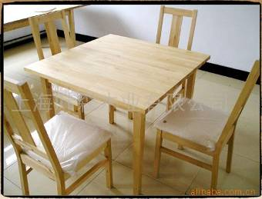
案例
某家具厂要安排一周的计划，产品是桌子和椅子。制作一张桌子需4平方木板及20小时工时，制作一张椅子需6平方木板及18小时工时；每周拥有木材板料600平方，可用工时400小时；每张桌子利润50元，每只椅子利润60元。按合同每周至少要交付8张桌子和5张椅子，假定所有产品都能销售。
问：该厂每周生产桌子和椅子的数量分别是多少时，能获得最大利润？
Notes:
本资料来自于资源最齐全的２１世纪教育网www.21cnjy.com

Slide 23
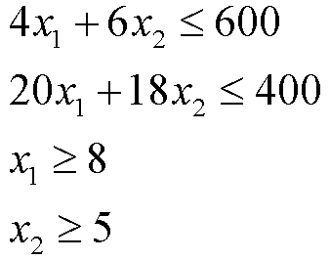

明确问题
设定目标
获得最大利润
（材料）
（工时）
约束条件
列方程
求解（最优解）
能人为调节的
验证实施
影响优化的因素：
Notes:
本资料来自于资源最齐全的２１世纪教育网www.21cnjy.com

Slide 24
系统的优化
为使系统达到最优的目标而提出的求解方法称为最优化方法。系统优化的方法是多样的，但无论运用怎样的优化方法，都需要经过若干次完善和验证，才能得出最优解或满意解。
数学模型
最优解
完善、验证
估算、试验
满意解
Notes:
本资料来自于资源最齐全的２１世纪教育网www.21cnjy.com

Slide 25
最优方法通常是在一定人力、物力、财力资源条件下，使经济效果（如产值、利润等）达到最大，并使投入的人力、物力达到最小的方法。
最优化方法解决问题的一般步骤：
（1）提出系统需要进行最优化的问题，收集有关资料和数据；
（2）建立求解最优化问题的有关数学模型，确定变量，建立有关约束条件，分析模型；
（3）选择合适的最优化方法；
（4）求解方程；
（5）最优解的验证和实施。
课堂小结

Slide 26
课后探究：
某学校有2个学生食堂，正常情况下每个食堂能容纳500人就餐，近两年，学校规模扩大，就餐人数增加，每个食堂就餐人数达670人，每到就餐高峰期，学生就排着长队等待就餐。
如何减少学生就餐排队时间？提出解决这一问题的几种途径，并选择最经济、最有效可行、最容易实现的方案。运用系统分析方法，分步骤说明你的思考过程。

Slide 27
谢谢观看

